Slide 1
ALABAR AL DIOS TODOPODEROSO
“Cante alabanzas a Dios por su incomparable grandeza”

Slide 2
VERSICULO CLAVE: “¡Alabado sea el Señor! ¡Qué bueno es cantar alabanzas a nuestro Dios! ¡Qué agradable y apropiado!, Salmo 147:1 (NTV).
FUNDAMENTO BÌBLICO:
Salmo 50:1,3-6,16,17,21-23,9-12;
147:1,3,5-7,11.

Slide 3
INTRODUCCION
La adoración es una parte vital de la vida de cada creyente y una parte integral de la iglesia.
Hoy no tenemos sacrificios de animales, sin embargo, la adoración puede tomar muchas formas, tales como cantar, ofrendar, servir, etc.
La forma en que adoramos y la condición de nuestro corazón son clave.
Al estudiar la lección de hoy abra su corazón y su mente para escuchar lo que Dios quiere decirle respecto al estado actual de su adoración.

Slide 4
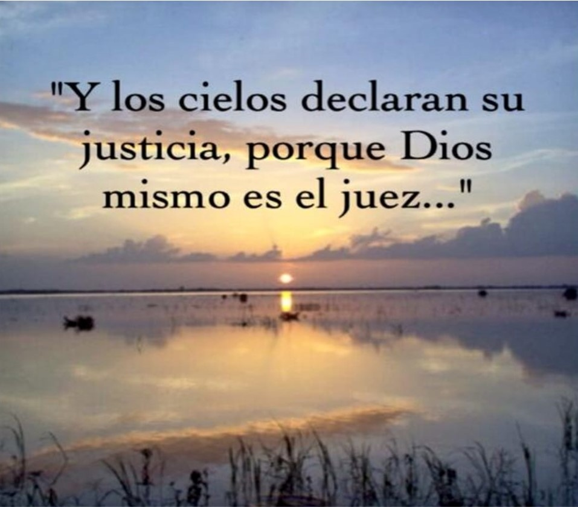
ESCUCHEN Y OBEDEZCAN AL JUEZ PERFECTO Salmo 50:1-6,16-23.
1

Slide 5
Dios hace una invitación a comparecer.
Él los llama a una reunión universal, V.1.
Él los ha reunido para juzgar a su pueblo, V.2-4.
Él pide que estén cerca de Él sus fieles, V.5-6.

Slide 6
Dios reprende a los malvados.
Acciones del malo.
Desechan la Palabra de Dios, V.16.
No quieren la corrección, V.17.
Se complacían en robar junto con los impíos, V.18.
Se identificaban muy bien con los adúlteros, V.18.
Usaban su lengua para mentir y engañar, V.19-20.
Acciones de Dios.
Él guardó silencio por un tiempo, V.21. “Esto fue mal interpretado por los malos”.
Él pide al malo arrepentirse, V.22-23.

Slide 7
Dios es amor, pero también es fuego consumidor, cuidado con su comportamiento, no confunda la gran paciencia de Dios con aprobación o debilidad.

Slide 8
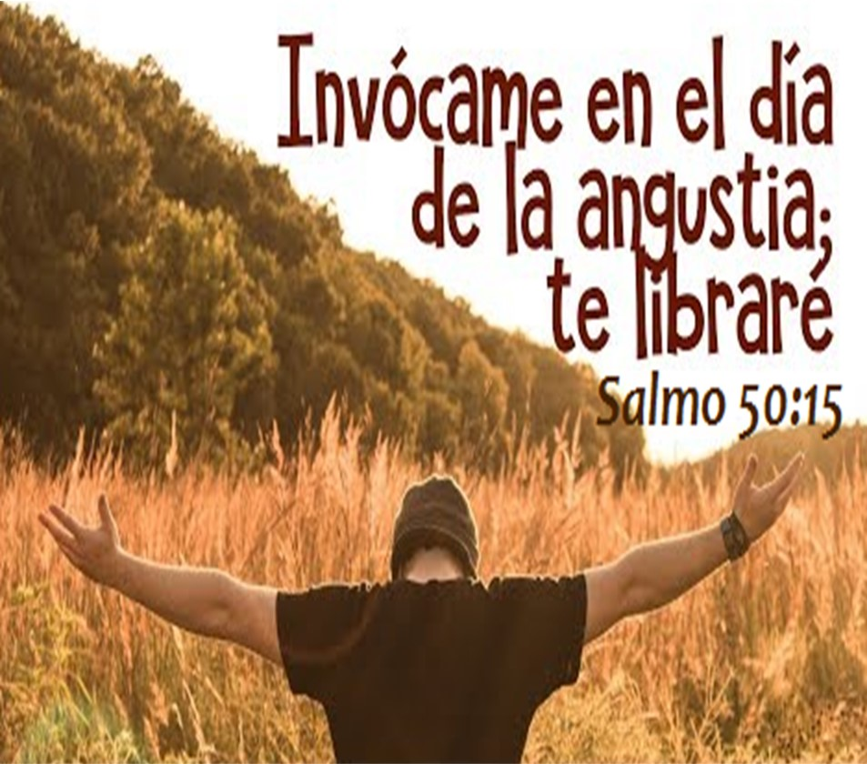
SUPLIQUEN AL DIOS AUTOSUFICIENTE Salmo 50:7-15.
2

Slide 9
Dios da la orden de que escuchen.
La palabra para oír es “Shamá”, que indica oír, pero con mucha atención. “Oye”
La gran razón para que pusieran atención: “Yo soy Dios, el Dios tuyo”.
La obediencia con relación al ofrecer sacrificios y holocaustos frecuentemente es valorado por Dios, V.8. “No te reprenderé”.

Slide 10
Dios pronuncia su sentencia, Él les dice:
Que no quiere que le ofrezcan animales”, V.9.
Que no necesita nada porque todo le pertenece, V.10-11.
Que no necesita alimentarse de lo que le ofrecen, V.12-13.
Que debían darle alabanza y que debían cumplir sus promesas, V.14.
Que cuando ellos estarían dispuestos a buscarle, Él los ayudaría, V.15.

Slide 11
Dios no necesita de nosotros, somos nosotros los que necesitamos de Él, refleje un corazón que está en una correcta relación con Él para que todo tenga sentido.

Slide 12
CANTEMOS ALABANZAS AL SEÑOR Salmo 147:1-11.
3

Slide 13
¿Por qué razones alabar al Señor?
Porque la alabanza es buena, suave y hermosa, V.1.
Porque Dios cuida activamente a su pueblo, V.2. 3
Porque Dios sana a los quebrantados de corazón, V.3.
Porque Dios es majestuoso, V.4-5.
Porque Dios exalta al humilde y humilla a los impíos, V.6. Véase también Proverbios 3:34; Santiago 4:6 1 Pedro 5:5.

Slide 14
¿Cómo alabar al Señor?
Alabarlo con cantos y música, V.7. “con arpa”.
Alabarlo con reconocimiento de su soberanía y cuidado en la naturaleza, V.8,9.
Alabarlo con reverencia y confianza, V.10-11. “temer y esperar en su misericordia”.

Slide 15
Dios desea que vocalicemos nuestra alabanza a Él, no sólo con un gesto de aprobación mental, sino que con expresiones de amor y gratitud hacia Él.

Slide 16
DISCIPULADO Y MINISTERIO EN ACCION

Slide 17
Dios conoce nuestros pensamientos y las intenciones de nuestro corazón, Salmo 139.
En la Biblia, Dios usó historia, drama, milagros, parábolas, poesía, canciones y más para mostrarnos su amor.
Dios nos llama a responder a su amor y a compartir ese amor con otros.
No caiga en un patrón espiritual que solo enfatiza el rito en vez del fervor y la relación con Dios.
Desarrolle una estrategia para vivir con una actitud de gratitud.
Ore por las personas negativas, que están experimentando sufrimiento y quebranto.

